Slide 1
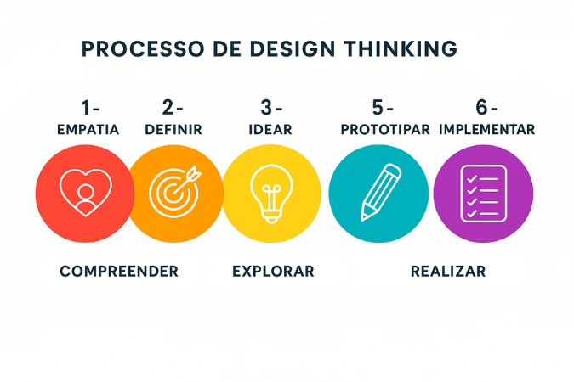
DESIGN THINKING
Aplicado à UX e ao Desenvolvimento de Sistemas
DSM – 4º Semestre | FATEC Praia Grande
Prof. Leandro Sanches

Slide 2
1. O que é Design Thinking?
Design Thinking é uma abordagem centrada no ser humano para solucionar problemas complexos e gerar inovação.
O que é ?
Um método prático que coloca as pessoas no centro do desenvolvimento de projetos, produtos ou serviços.
Combina empatia, criatividade e razão para atender necessidades reais dos usuários e gerar valor de negócio.
Mais do que usar ferramentas, funciona como um mindset (mentalidade) voltado à colaboração e à experimentação rápida.
EXEMPLO 1 – Aplicativo de transporte:
Em vez de começar programando, investigamos por que usuários têm dificuldade para encontrar o motorista.
EXEMPLO 2 – Sistema acadêmico:
Antes de criar uma nova tela, entendemos como alunos consultam notas e faltas.

Slide 3

As Etapas Principais
O processo é flexível e geralmente dividido em cinco fases:
Empatia: Entender a fundo as dores, necessidades e sentimentos do público por meio de conversas e observação.
Definição: Analisar e organizar os dados coletados para definir com clareza qual é o verdadeiro problema a ser resolvido.
Ideação: Gerar o maior número possível de ideias criativas e alternativas de solução em grupo (como em sessões de brainstorming).
Prototipação: Transformar as melhores ideias em modelos tangíveis ou versões iniciais simplificadas (MVP).
Validação (ou Testes): Apresentar o protótipo aos usuários para coletar feedbacks, aprender com os erros e ajustar a solução.

Slide 4

2. Design Thinking + UX
UX busca tornar produtos úteis, fáceis e agradáveis de usar.
EXEMPLO – Loja virtual:
Problema: usuários abandonam o carrinho.
Investigação pode revelar:
• Frete aparece somente no final
• Cadastro é muito longo
• Botão de compra não é percebido
O Design Thinking ajuda a descobrir a causa antes de desenvolver.

Slide 5


3. Reforçando as 5 etapas
1️⃣ EMPATIZAR – conhecer as pessoas
2️⃣ DEFINIR – transformar dados em problema
3️⃣ IDEAR – criar possibilidades
4️⃣ PROTOTIPAR – representar a solução
5️⃣ TESTAR – validar com usuários
O processo é iterativo. Podemos voltar a qualquer etapa.

Slide 6
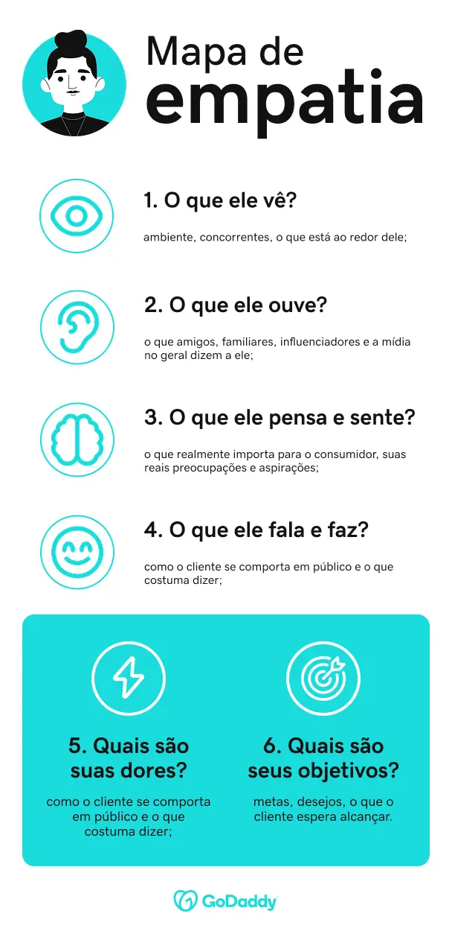
4. EMPATIZAR – exemplo de aplicativo
Cenário: aplicativo de restaurante.
Pergunte aos usuários:
• Como escolhem um restaurante?
• O que consideram antes de pedir?
• Já desistiram de um pedido?
• O que dificulta o pagamento?
Técnicas: entrevista, observação, questionário e jornada do usuário.

Slide 7

5. EMPATIZAR – exemplo acadêmico
Problema: alunos esquecem prazos de trabalhos.
ENTREVISTA:
“Como você acompanha as atividades?”
RESPOSTAS POSSÍVEIS:
• “Vejo no Classroom.”
• “Às vezes o professor avisa em sala.”
• “Tenho que procurar em vários lugares.”
INSIGHT: a dificuldade pode ser a dispersão das informações.

Slide 8

6. DEFINIR – transformando descobertas
Dados coletados não são o problema final.
EXEMPLO:
❌ “Precisamos criar um aplicativo de tarefas.”
✅ “Alunos precisam visualizar seus próximos prazos em um único lugar porque atualmente consultam diferentes canais.”
A segunda frase define uma necessidade, não uma solução.

Slide 9
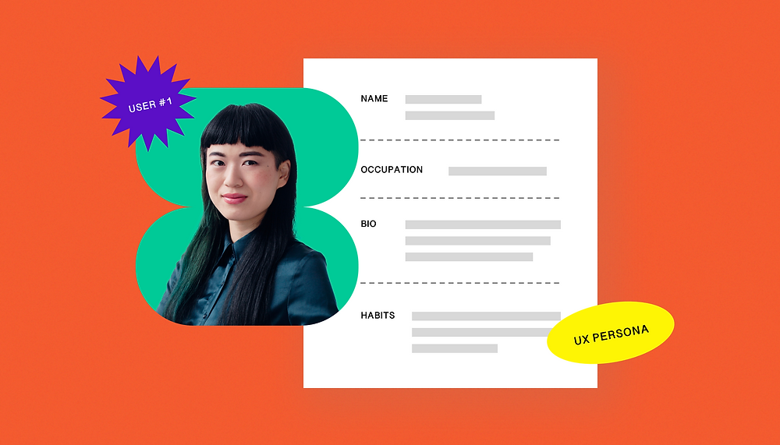
7. PERSONA – exemplo
PERSONA: Mariana, 21 anos
Curso: ADS
Objetivo: não perder prazos
Dores:
• Muitas disciplinas
• Informações em diferentes canais
• Esquece datas
Necessidades:
• Visão geral das tarefas
• Alertas
• Prioridades
A persona ajuda a equipe a pensar no usuário real.

Slide 10

8. IDEAR – exemplo de brainstorming
Pergunta: “Como poderíamos facilitar o acompanhamento das atividades?”
IDEIAS:
• Calendário acadêmico
• Notificações
• Lista por prioridade
• Indicador de progresso
• Widget no celular
• Resumo semanal
• Lembretes por WhatsApp/e-mail
• Integração com ambiente virtual
Primeiro quantidade; depois avaliação.

Slide 11

9. IDEAR – outro exemplo
PROBLEMA: fila grande na cantina.
Como poderíamos reduzir o tempo de espera?
Ideias:
• Pedido antecipado pelo celular
• QR Code para retirada
• Cardápio digital
• Pagamento antecipado
• Senha digital
• Aviso de pedido pronto
Perceba: um mesmo problema pode gerar várias soluções.

Slide 12

10. PROTOTIPAR – do papel ao digital
EXEMPLO DE EVOLUÇÃO:
BAIXA FIDELIDADE → desenho no papel
MÉDIA → wireframe no Figma
ALTA → protótipo navegável
Para o app acadêmico:
Tela 1: Dashboard
Tela 2: Atividades
Tela 3: Calendário
Tela 4: Detalhes da tarefa
Não precisamos programar para aprender.

Slide 13
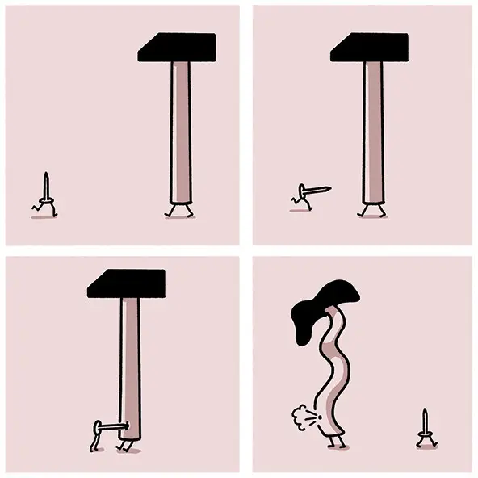
12. Erros comuns em Design Thinking
❌ Criar a solução antes de pesquisar
❌ Entrevistar somente amigos
❌ Ignorar opiniões diferentes
❌ Confundir opinião com evidência
❌ Fazer protótipo perfeito cedo demais
❌ Testar apenas com a equipe
EXEMPLO:
“Eu acho esse botão fácil de entender” não substitui observar usuários reais.

Slide 14

13. Estudo de caso – Loja Virtual
DESAFIO: poucos usuários finalizam a compra.
1. EMPATIZAR → entrevistar compradores
2. DEFINIR → identificar onde abandonam
3. IDEAR → simplificar checkout
4. PROTOTIPAR → testar novo fluxo
5. TESTAR → observar tarefas
Possíveis descobertas: excesso de campos, frete inesperado ou dificuldade de pagamento.

Slide 15
14. Atividade prática para a turma
DESAFIO: melhorar a experiência dos alunos da FATEC.
Grupos de 3–5 alunos:
1. Escolham um problema real
2. Criem 5 perguntas de entrevista
3. Criem uma persona
4. Definam o problema
5. Gerem 10 ideias
6. Escolham uma solução para prototipar
7. Criem 3 telas
8. Testem com outro grupo

Slide 16
15. DESAFIO FINAL – UX NA PRÁTICA
Apresentem em 5 minutos:
🎯 Problema
👤 Usuário/persona
🔎 Evidências
💡 Ideias
📱 Protótipo
🧪 Resultado do teste
🔄 O que vocês mudariam?
REFLEXÃO:
“Um bom sistema não começa pelo código. Começa pela compreensão do problema e das pessoas.”

